Slide 1
W120
Einführung in die Software-Entwicklung
Björn Kimminich

Slide 2
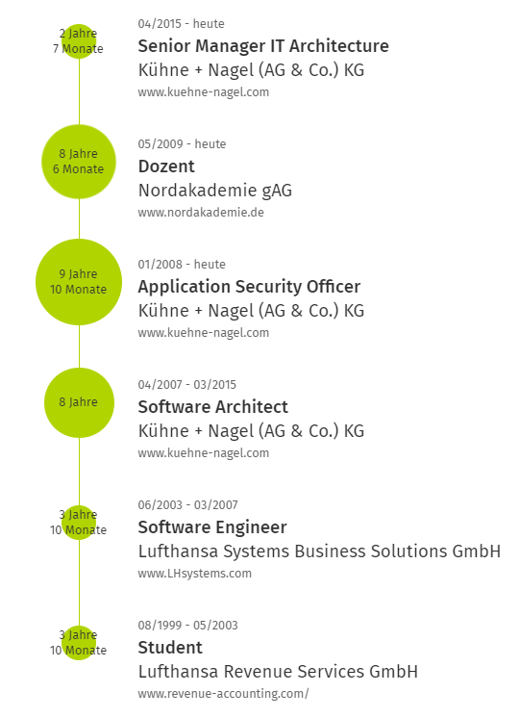

Björn Kimminich
Kontakt:
bjoern.kimminich@nordakademie.de
http://kimminich.de
Skype: bkimminich
Twitter: @bkimminich

Slide 3
Organisation der Veranstaltung
30 Vorlesungsstunden im 3. Semester
27 Vorlesungsstunden im 4. Semester
Parallel zum 4. Semester Hausarbeit
Folien und Übungsmaterial via GitHub (dazu später mehr)

Slide 4
Veranstaltungstermine
Donnerstags
9:15 bis 12:00
inkl. 15min Pause (i.d.R. beim Übergang zur Übung)
Ausnahmen
die Vorlesung am 30.11. muss verlegt werden
Suche nach Ersatztermin läuft…

Slide 5
Spielregeln
Wir sind pünktlich
Fragen sind immer willkommen
Beim Theorieteil wird nicht ge-
googelt
mailt
gessen
quatscht
iphont/anroidet
whatsappt
daddelt
Probleme mit Rechner sofort berichten
Wer mit der allen Übungen fertig ist, darf gehen

Slide 6
Verwendete Software
Java SDK mind. in der Version 1.7
http://www.oracle.com/technetwork/java/javase/downloads (Java SE Development Kit (JDK), JDK 7 Update 40+)
Eclipse mind. in der Version 4.x
http://www.eclipse.org/downloads/ (Eclipse IDE for Java Developers)
Git
https://git-scm.com/
(aktuelle Version für Ihr Betriebssystem)
Open-Source-Software, d. h. frei verfügbar

Slide 7
Literatur (Deutsch)
Java von Kopf bis Fuß
O‘Reilly
ISBN 978-3897214484
Java ist auch eine Insel
http://openbook.galileocomputing.de/javainsel/
Galileo Computing
ISBN 978-3836218023

Slide 8
Literatur (Englisch)
Java in a Nutshell (5th Edition)
O‘Reilly
ISBN 978-0596104801
Java Head First (2nd Edition)
O‘Reilly
ISBN 978-0596009205
Originalfassung von „Java von Kopf bis Fuß“
Java Sprachreferenz
http://docs.oracle.com/javase/7/docs/api/

Slide 9
GitHub
GitHub ist eine Kollaborationsplattform für Softwareentwickler
Versionskontrollsystem-SocialNetwork-Hybrid
Wird vor allem von Open Source Projekten benutzt
Einführung in die Arbeit mit GitHub findet als „Mini-Vorlesung in der Vorlesung“ statt
Jede Woche ca. 15min
Spätestens zur Hausarbeit werden Sie froh sein, wenn Sie Versionskontrolle beherrschen… ☺

Slide 10

Übung: Vorstellungsrunde á la GitHub
Registrieren Sie sich bei https://github.com ()
Melden Sie sich mit Ihrem Usernamen an
Öffnen Sie https://github.com/nordakademie-einfuehrung-java/studenten
Klicken Sie auf „Fork“ um eine Kopie der Studenten-Liste in Ihrem Account anzulegen
Navigieren Sie in den passenden Zenturien-Ordner und klicken sie auf das „+“ um eine Datei anzulegen

Slide 11
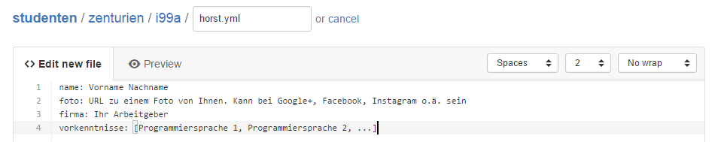
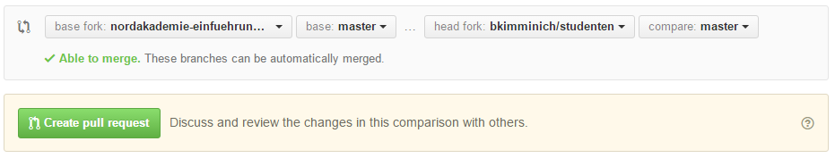
Übung: Vorstellungsrunde á la GitHub
Legen Sie eine Datei benannt wie ihr GitHub-User mit der Endung .yml und folgendem Inhalt an:
Erstellen Sie einen „Pull Request“:
GitHub sollte den PR eigenständig zurückführen können:

